Slide 1

BUSNIESS PLAN
销汇多
让聪明的销售先破圈
联系人：杨 浩
销爱多（北京）科技有限公司

Slide 2


从销售日常起步助力赢取客户的每一步
让销售在微信中就可以随时随地的管理和分享内容及文档；并应用推荐阅读成功吸引客户注意力影响客户心智占据先机；进一步通过内容和文档的追踪，洞悉客户的关注点和客户群体中传播路径。
准备期：多源载入多类型内容（文档、视频、网络文章等），针对文档类内容，销售可加入个性化批注，方便客户阅读时获取有针对性的讲解加深理解，同时添加关联阅读，方便客户深入了解。
第一步：首次沟通：和客户取得联系，初步了解客户诉求，一键复制客户对话到销汇多，推荐最适合的内容组合。一键分享到客户微信或邮箱。
第二步：了解客户：通过客户对内容的阅读状态（时长，关注点、拓展阅读内容）和分享到其他对象的捕捉，了解客户的关注点和兴趣点，自动推荐下一步可能行为。
第三步：需求了解：根据对客户客户的关注点，和客户再次取得联系，通过腾讯会议在线展示文档，并通过自然语言捕捉交互，自动记录客户针对具体内容疑问，或通过微信、邮件主动获取客户的深入需求和反馈，一键复制微信对话，邮件内容到销汇多，自动更新销售日志。

Slide 3
从销售日常起步助力赢取客户的每一步
第四步：阶段推进：系统自动通过知识库引擎获取客户沟通中提到的竞对，名词和高频词的知识资源，方便销售和客户保持一致的认识，并通过算法提示销售当前境况（竞对实力，产品偏离度，客户积极度）。
第五步（1）：文档汇聚：可视化拉取各文档中的独立页汇聚成新的文档，自动提示内容重复项，一键统一模板。
第五步（2）：方案编写：协同内外部进行方案制作，客户的前期信息和系统判定以及关联知识实时共享拉通认知，锁定模板区块，线上/下同时编辑，一键上传互不干扰，一键统一模板和颜色调整，让呈现更专业。
第六步：获取当天互动内容，自动更新销售日志，一键拷贝到公司CRM或OA系统。
第七步：在线完成报价提交给客户，并在线和客户完成基于文档的交互议价过程。
第八步：合同文档在线签约，以及验收签字验收。

Slide 4
销售效率高，客户也受益
客户不在烦恼文档未下载或及时打开而被微信删除，可以随时随地查看文档。
客户可以通过推荐阅读，选取自己感兴趣的介绍或视频进行深入了解，不需要再次询问销售。
客户可以通过销售的个性化批注，更好的了解在PPT，PDF中介绍比较粗略的部分，更好的了解产品和企业
遇到多个文件和视频时，客户不在需要多次跳转，只要在一个应用下查看全部销售所发来的内容
客户在转发给公司其他人员时也可以了解到是阅读情况，从而推动内部的采购进程。
在遇到新版本更新时，销售可以直接更新版本而不用再次发送给客户，造成版本的混淆，客户可以直接获取最新的版本（老版本仍可读取备查），不需要重新下载。

Slide 5
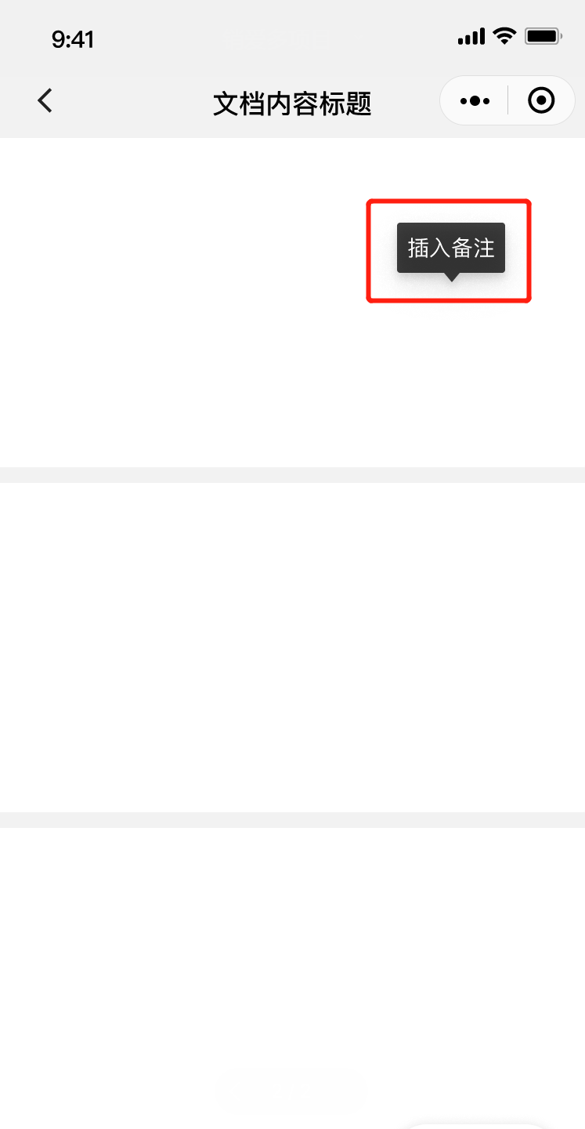
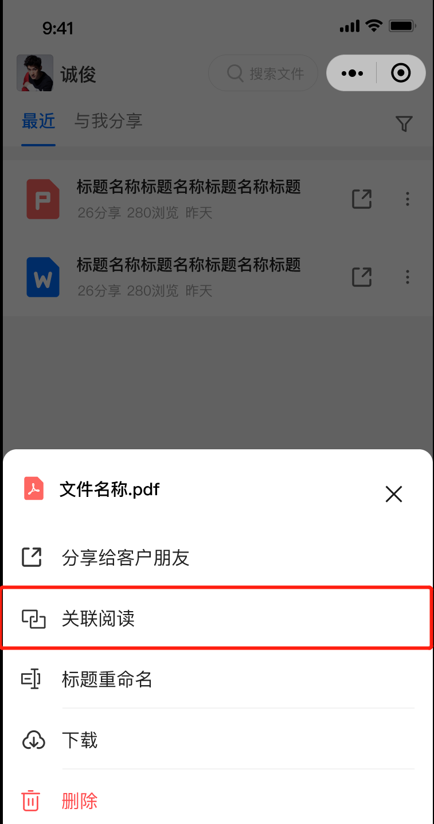
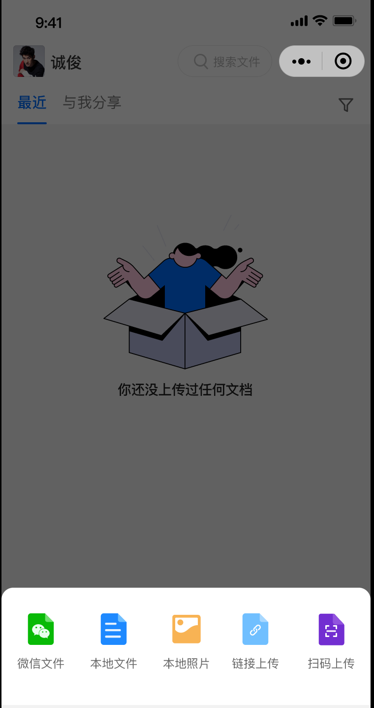
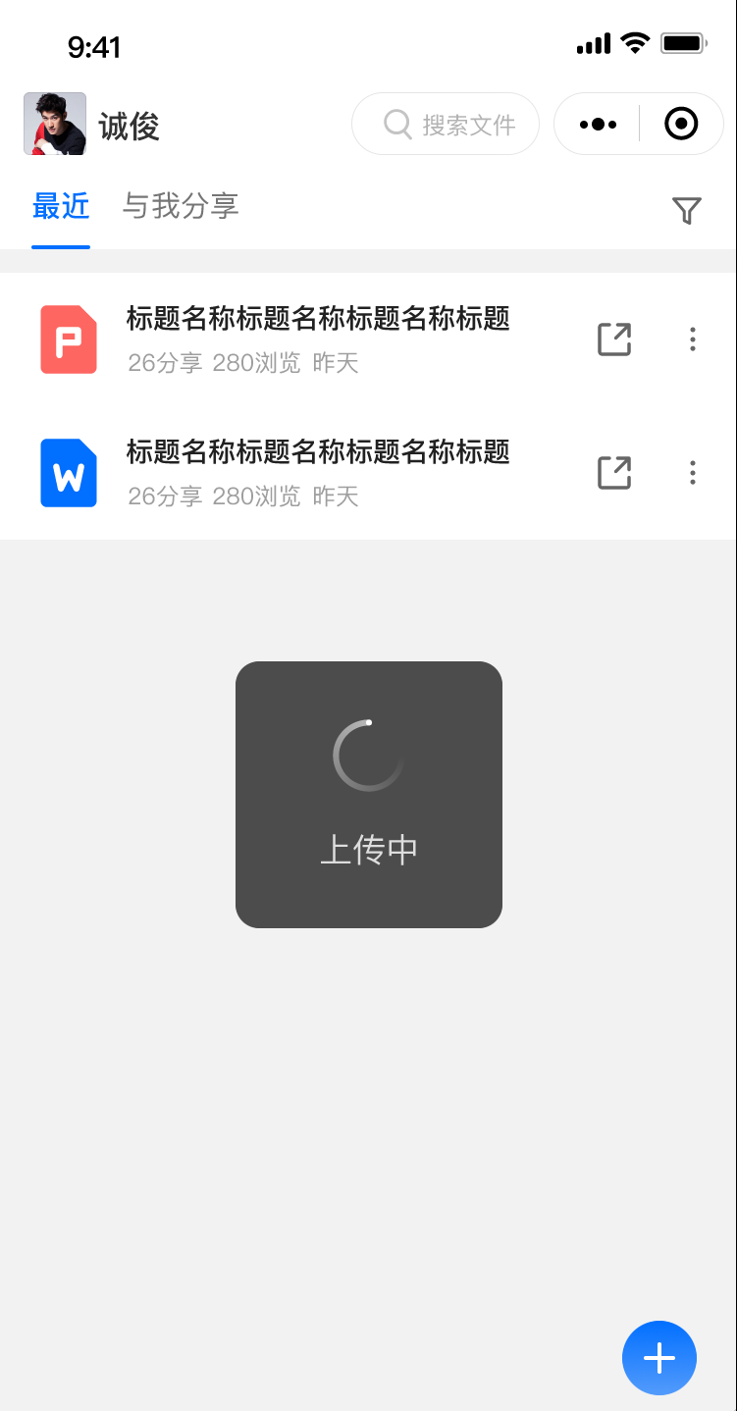
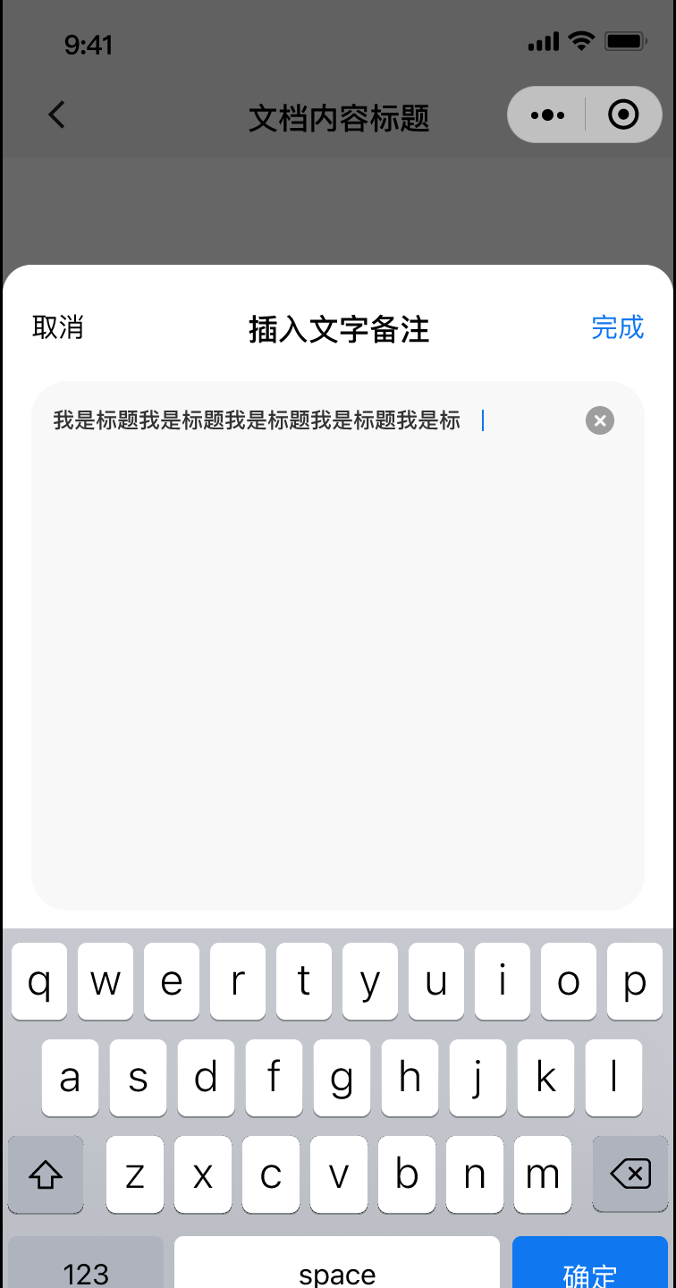
功能介绍
准备期：多源载入多类型内容（文档、视频、网络文章等），针对文档类内容，销售可加入个性化批注，方便客户阅读时获取有针对性的讲解加深理解，同时添加关联阅读，方便客户深入了解。

Slide 6
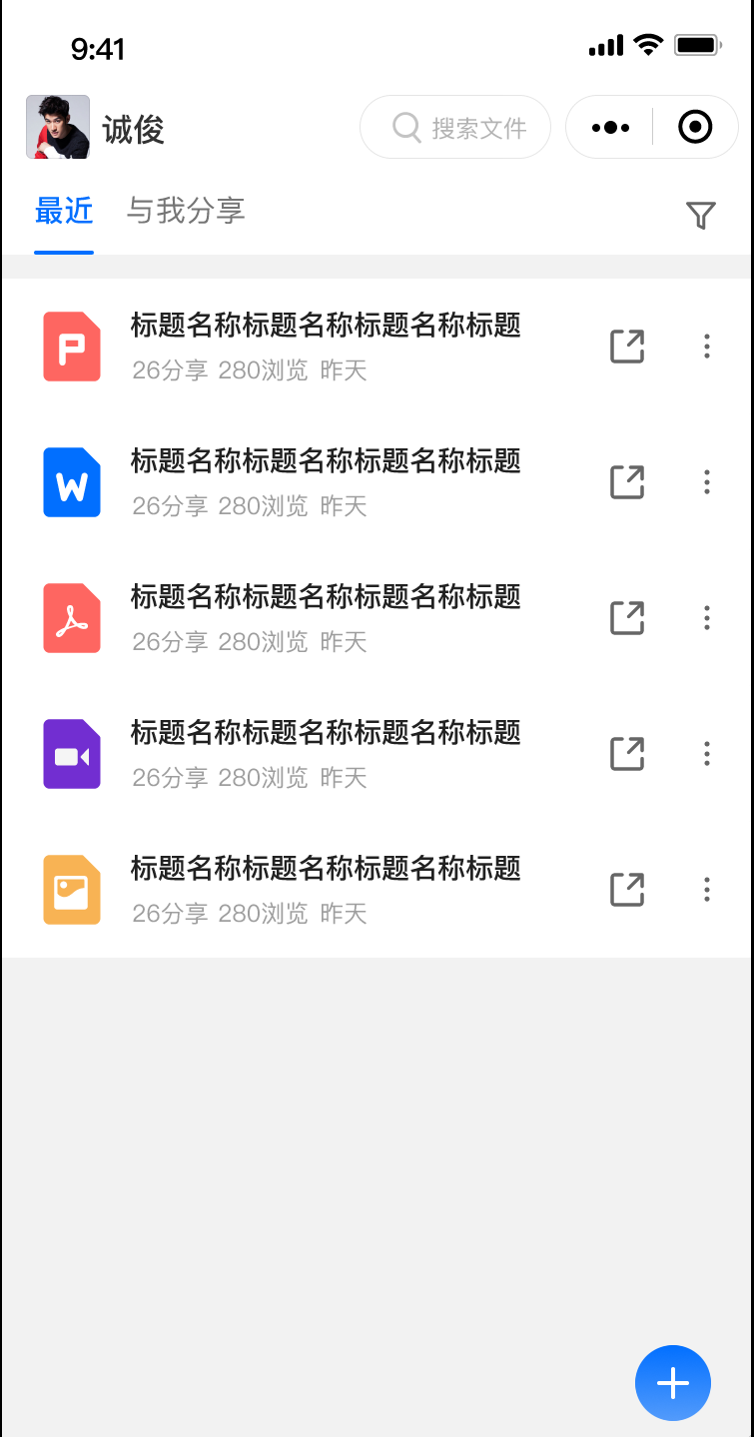
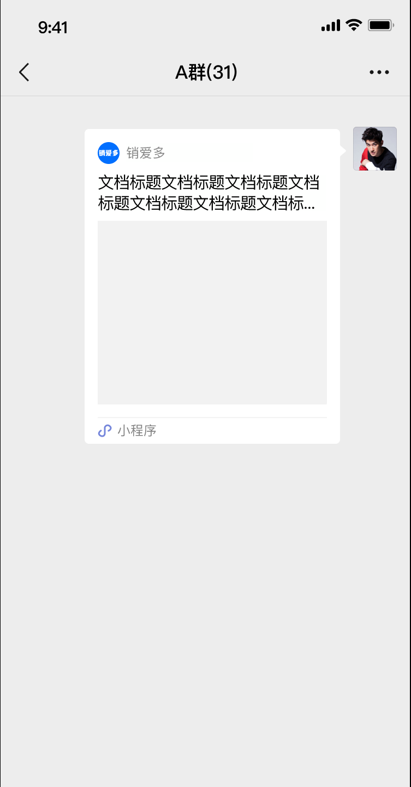
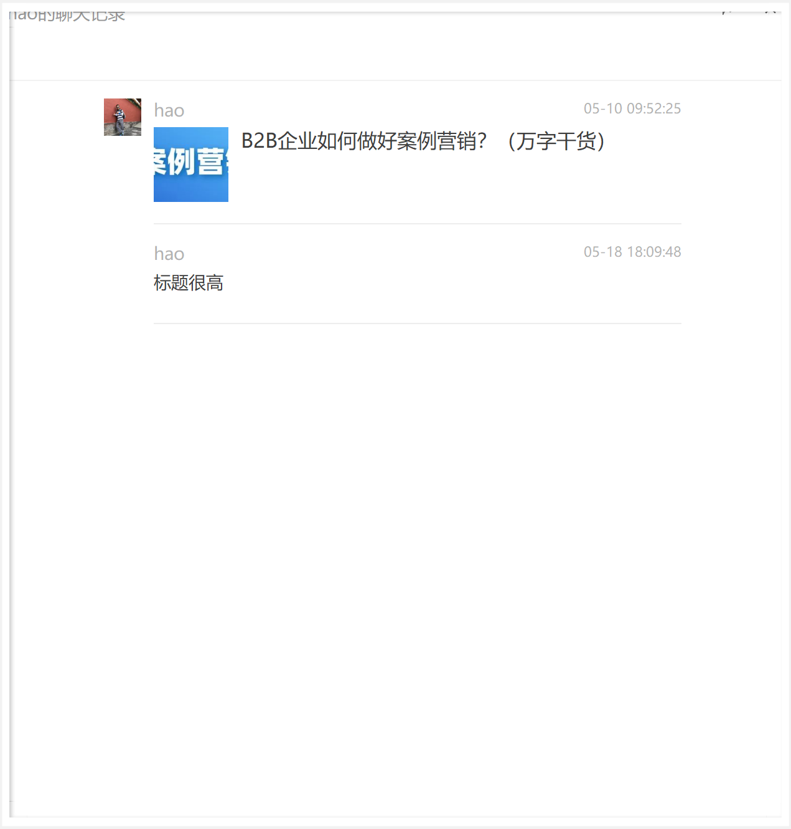
功能介绍
第一步：首次沟通：和客户取得联系，初步了解客户诉求，一键复制客户对话到销汇多，推荐最适合的内容组合。一键分享到客户微信或邮箱。

Slide 7
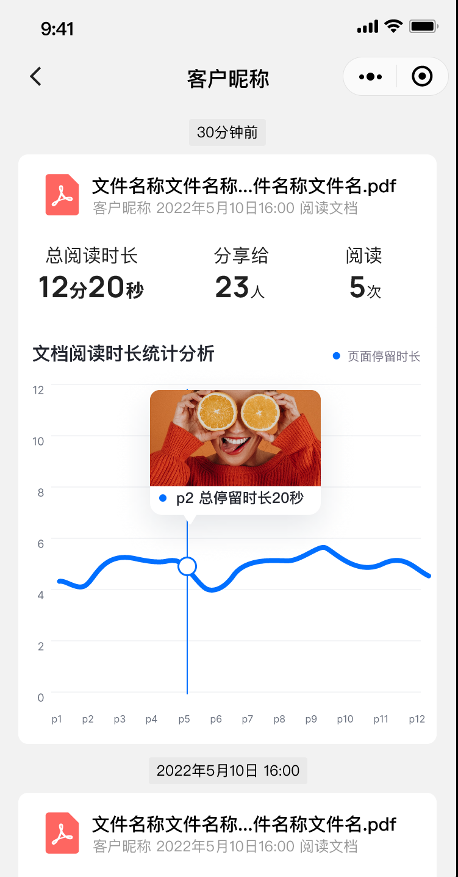
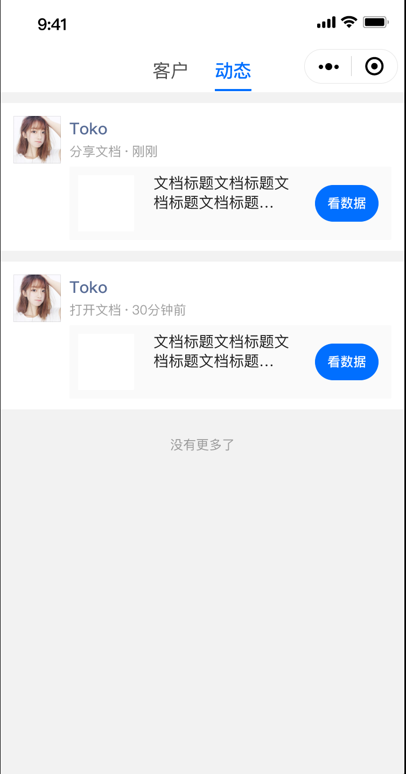
从销售日常起步助力赢取客户的每一步
第二步：了解客户：通过客户对内容的阅读状态（时长，关注点、拓展阅读内容）和分享到其他对象的捕捉，了解客户的关注点和兴趣点，自动推荐下一步可能行为。

Slide 8
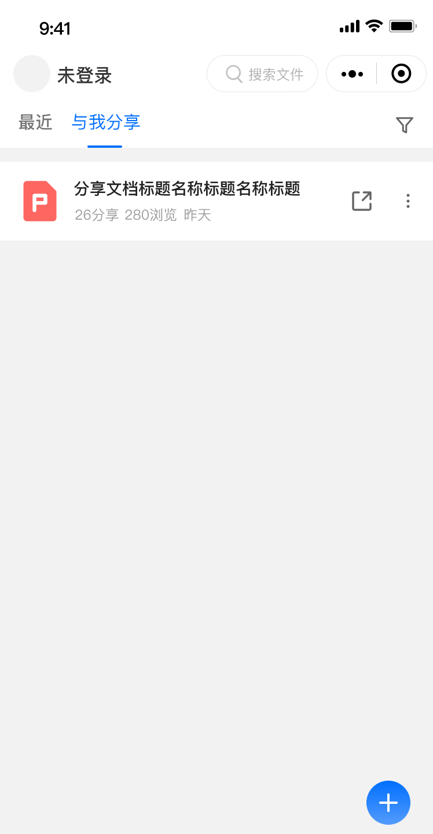
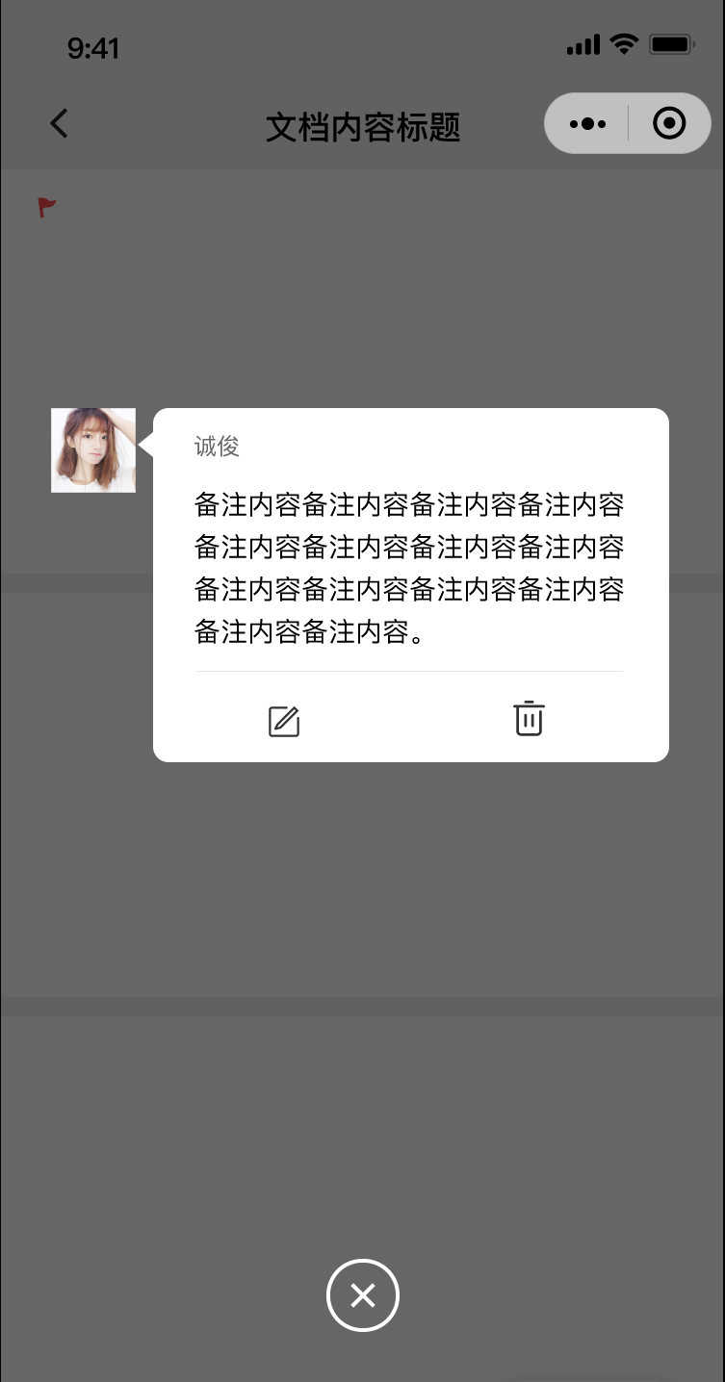
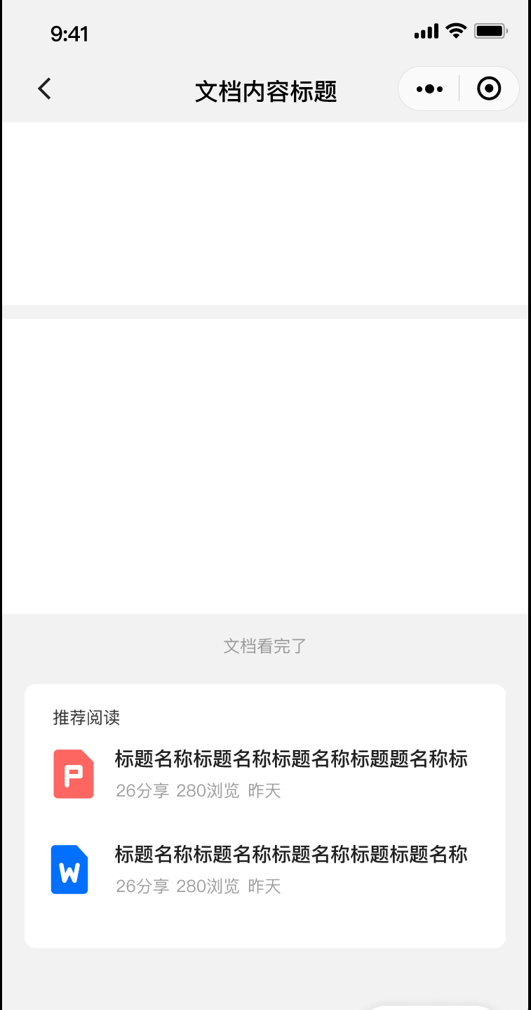
销售效率高，客户也受益
客户不在烦恼文档未下载或及时打开而被微信删除，打开小程序可以随时随地查看文档。
客户可以通过销售的个性化批注，更好的了解在PPT，PDF中介绍比较粗略的部分，更好的了解产品和企业
客户可以通过推荐阅读，选取自己感兴趣的介绍或视频进行深入了解，不需要再次询问销售。

